Slide 1
14. Mikroskopie der Basalganglien und ihre Verbindungen. Motorische Bahnen aus dem Hirnstamm
Csaba Dávid

Slide 2
Dir Problemen mit der willkürlichen Bewegungen
man kann wenig sachen bewusst steuern
Planung der Bewegungen braucht Information über Körperhaltung, Muskeltonus usw.
eine Bewegung braucht nicht nur die Muskeln die diese bestimmte Bewegung durchführen, sondern eine Reiche anderen, die Körperhaltung und Gleichgewicht aufrecht erhalten
deswegen braucht man ein unterstützendes System, das diese Aufgaben automatisch und unbewusst durchfühern

Slide 3
Gruppierung der Bewegungssysteme
bewusste Motorfunktionen: Zielmotorik (pyramidales System, nur in Primaten vorhanden)
auf Reflexe basiertes, stützendes System: Stützmotorik (extrapyramidales System, System der basalen Ganglien)

Slide 4
Motorische Zentren
Cortex cerebri (primär, supplementär und prämotor Area)
Thalamus (Informationsweitergabe richtung Kortex von : sensorische Bahnen, Basalganglien, Kleinhirn, Assotiationskortices)
Basalganglien (Striatum, Globus pallidus, im erweieterten Sinn: Substantia nigra, Nucleus subthalamicus)
Hirnstamm (Raphe Kerne, Formatio reticularis)
Cerebellum

Slide 5
Motorische Rindenfelder

Slide 6
Basalganglionkreis
präfrontaler Kortex
supplementäre motorische Area
primäre motorische Area
somatomotorischer Kortex
Striatum
Thalamus
VA
direkter Weg
Pallidum laterale
Pallidum mediale
Tr corticospinalis
Nucl. subthalamicus
indirekter Weg

Slide 7
Basalganglionkreis
steuert berets gelernte, geübte Bewegungen
Feinabstimmung
endgültige, flüssige Ausführung
letzte Efferenz: Tr. corticospinalis

Slide 8
Basalganglionkreis, erweitert
präfrontaler Kortex
supplementäre motorische Area
primäre motorsiche Area
somatosensorische Area
Striatum
DA
Thalamus
VA
direker Weg
DA
Pallidum laterale
Pallidum mediale
Substantia nigra
p.compacta
p.reticularis
Tr corticospinalis
Nucl. subthalamicus
indirekkter Weg

Slide 9
Effekte des Dopamins
D1 Receptor
aktiviert
befindet sich an Neurone des direkten Weges des Striatums, die das Pallidum mediale hemmen
D2 Receptor
hemmt
befindet sich an Neurone des indirekten Weges des Striatums, die das Pallidum laterale hemmen, dadurch kann der Nucl subthalamicus das Pallidum mediale aktivieren
Letztendlich: verstärkt den direkten Weg

Slide 10
Krakheiten des Basalganlionkreises
präfrontaler Kortex
supplementäre motorische Area
primäre motorische Area
somatosensorische Area
Parkinson-Krankheit
DA-erge Zellen fallen aus
direkter Weg fällt aus
indirekter weg wird verstärkt
verstärkte hemmung des Thalamus
weniger Information zum Kortex
Striatum
DA
Thalamus
VA
direker Weg
DA
Pallidum laterale
Pallidum mediale
Substantia nigra
p.compacta
p.reticularis
Tr corticospinalis
Nucl. subthalamicus
Zittern
Starre
langsame Bewegung
Instabilität
indirekter Weg

Slide 11
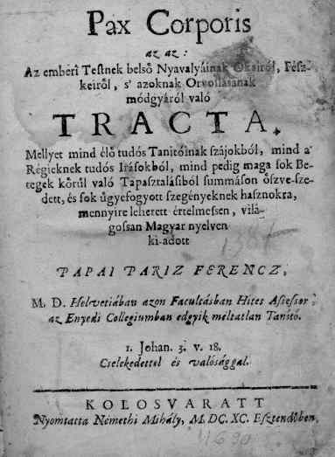
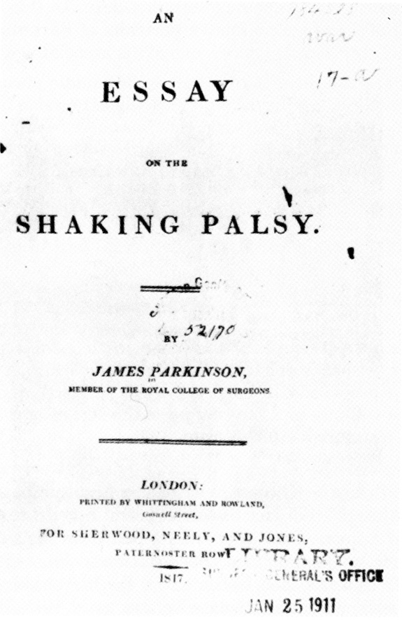
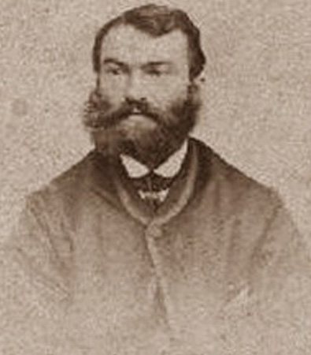
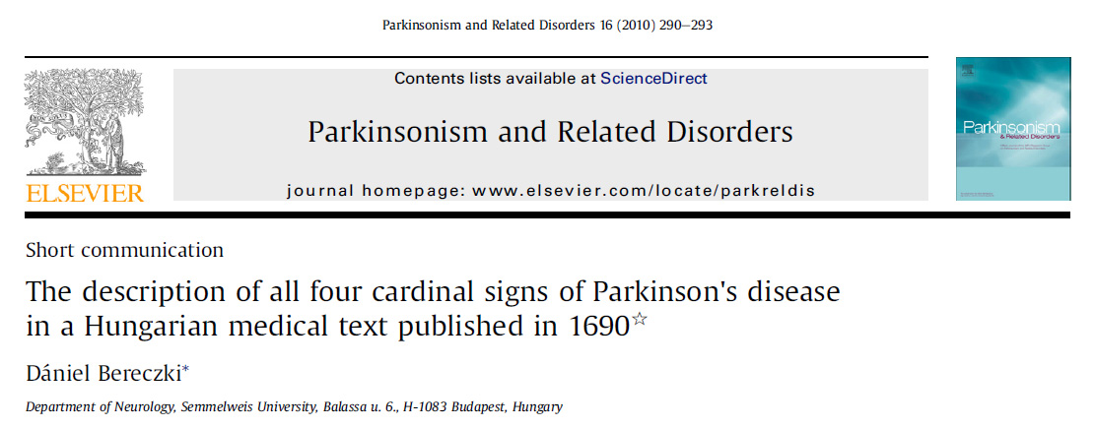
James Parkinson
(1755-1824)
The essay was based on only six cases: just three of each were examined in detail, two were met in the street, and only one was seen at a distance.

Slide 12
Krakheiten des Basalganlionkreises
präfrontaler Kortex
supplementäre motorische Area
primäre motorische Area
somatosensorische Area
Chorea Huntington
Verlus der Neuronen, frühes Stadium: indirekter Weg
direkter Weg wird verstärkt
Hemmen des Thalamus wird reduziert
gesteigerte motorische Aktivität (Chorea)
später: der direkter Weg lässt auch nach, generelle Bewegungsarmut
Striatum
DA
Thalamus
VA
direkter Weg
DA
Pallidum laterale
Pallidum mediale
Substantia nigra
p.compacta
p.reticularis
Tr corticospinalis
Nucl. subthalamicus
indirekter Weg
-unwillkürliche Bewegungen
-emotionale Instabilität
-Demenz

Slide 13
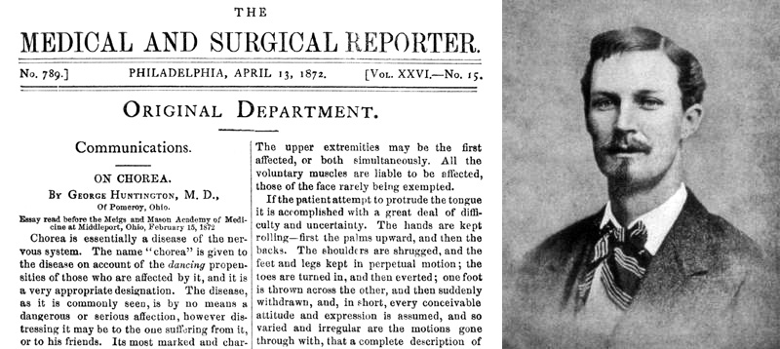

Slide 14
Krakheiten des Basalganlionkreises
präfrontaler Kortex
supplementäre motorische Area
primäre motorische Area
somatosensorische Area
Hemiballismus
Nucl. subthalamicus fällt HALBSEITIG aus (zB. Infarkt, Verschluss eines Astes der A. cerebri post. )
indirekter Weg fällt aus
Hemmung des Thalamus wird reduziert
motorsiceh Aktivität wird verstärkt
Striatum
DA
Thalamus
VA
direkter Weg
DA
Pallidum laterale
Pallidum mediale
Substantia nigra
p.compacta
p.reticularis
Tr corticospinalis
Nucl. subthalamicus
indirekter Weg
-halbseitige, unwillkürliche, schleudernde Bewegungen der Extremitäten

Slide 15
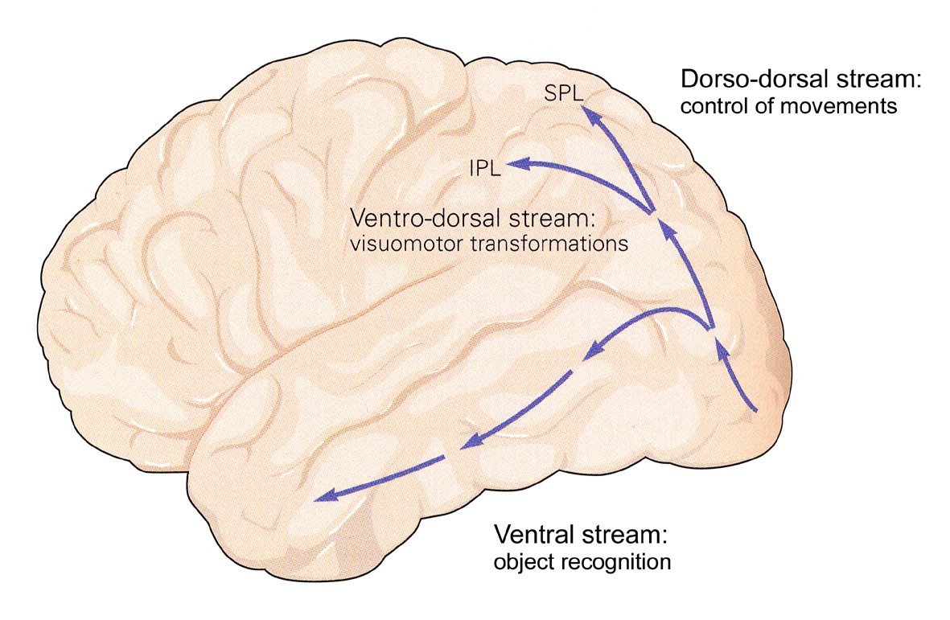
Vizuomotorkreis
visuelle Information steuert die Bewegung
Kandel et al., 2013

Slide 16
Vizuomotorkreis
präfrontaler Kortex
supplementäre motorische Area
primäre motorische Area
somatosensorische Area
Striatum
DA
Thalamus
VA
parietler Assoziationskortex
direkter Weg
DA
Pallidum laterale
Pallidum mediale
Substantia nigra
p.compacta
p.reticularis
Sehrinde
Tr corticospinalis
Nucl. subthalamicus
indirekter Weg

Slide 17
Absteigende Bahnen des Hirnstammes
Sie steuern vor allem die Körperhaltung und das Gleichgewicht
Tr. rubrospinalis
Tr. reticulospinalis
Tr. vestibulospinalis
Tr. tectospinalis
Tr. olivospinalis
Fasciculus longitudinalis medialis

Slide 18
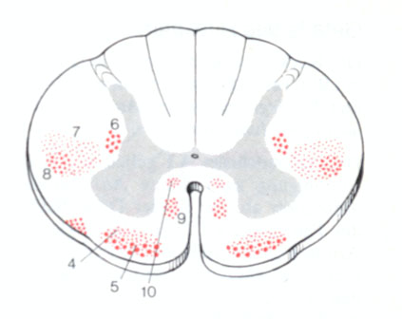
Absteigende Bahnen im Rückenmark
Tr. reticulospinalis lat.
Tr. tegmentospinalis
Tr. rubrospinalis
Tr. vestibulospinalis
Tr. reticulospinalis lat. und ventr.
Fasciculus longitudinalis med.
Tr. tectospinalis

Slide 19
Tractus rubrospinalis
endet an α- und γ- Motoneuronen
hemmt die Extensoren
reizt die Flexoren an
dadurch wirkt gegen den Tr. vestibulospinalis (s. unten)
kreuzt im Mesencephalon

Slide 20
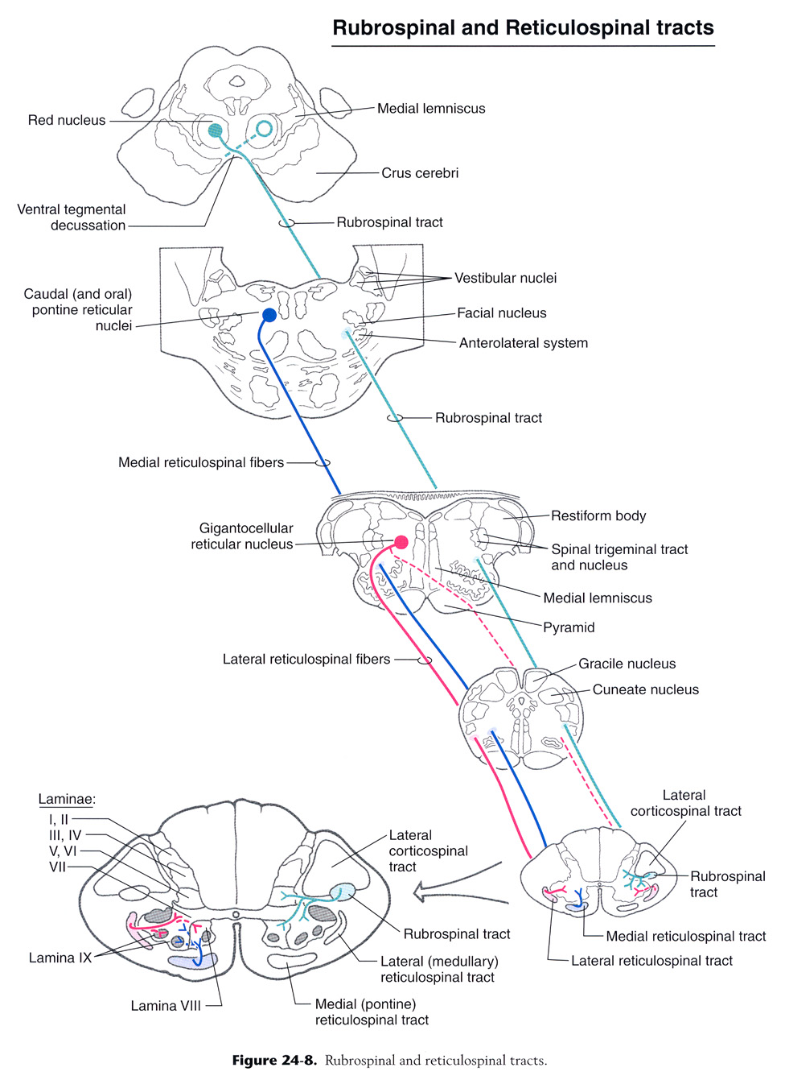
Haines: Neuroanatomy: An Atlas of Structures, Sections, and Systems
Notes:
_Haines_2013\2015_10_15\ Haines_page332_fig24-8.jpg
D. E. Haines: Fundamental Neuroscience for Basic and Clinical Applications, 4th edition, Elsevier, 2013

Slide 21
Tractus vestibulospinalis
endet an α- unds γ- Motoneuronen
reizt die Extensoren an
hemmt die Flexoren
dadurch wirkt gegen den Tr. rubsrospinalis
kreuzt nicht

Slide 22
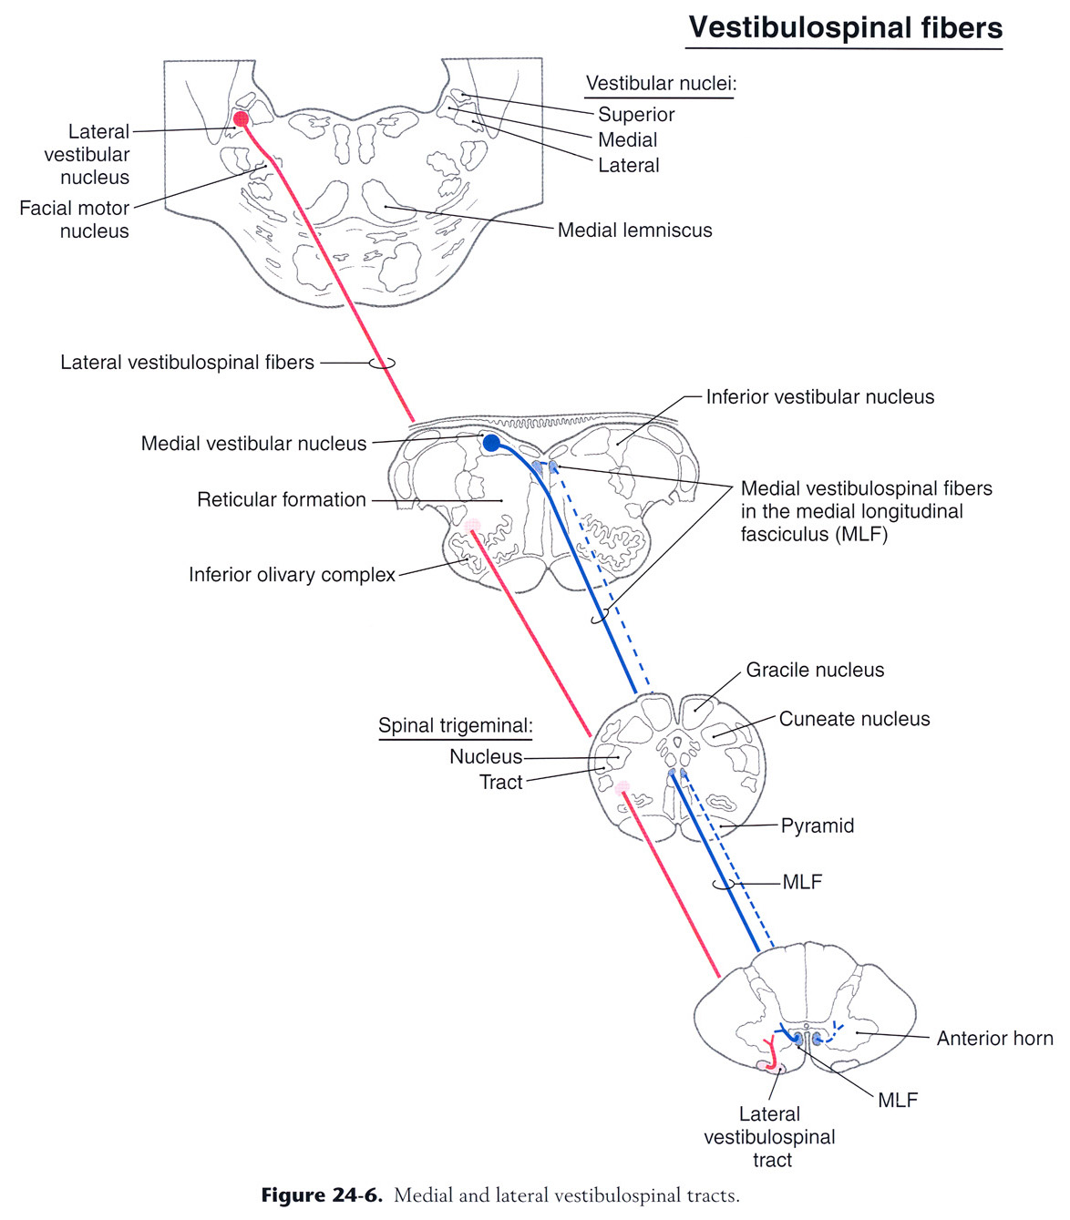
Haines: Neuroanatomy: An Atlas of Structures, Sections, and Systems
Notes:
_Haines_2013\2015_10_15\ Haines_page330_fig24-6mod.jpg
D. E. Haines: Fundamental Neuroscience for Basic and Clinical Applications, 4th edition, Elsevier, 2013

Slide 23
Tractus reticulospinalis
medialis (Tr. bulboreticulospinalis)
entspringt von der Medulla oblongata
kreuzt ebenso in der Medulla oblongata
wirkt ähnlich wie der Tr. rubsrospinalis
lateralis (Tr. pontoreticulospinalis)
entspringt von der Pons
kreuzt nicht
wirkt ähnlich wie der Tr. vestibulospinalis

Slide 24
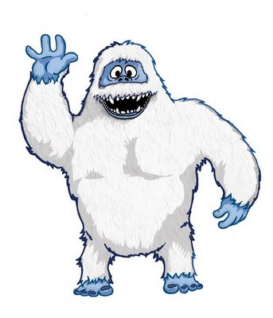
Tractus olivospinalis

Slide 25
Tractus tectospinalis
entspringt von tieferen Schichten des Colliculus superior
endet im Zervikalbereich
koordiniert Kopfbewegungen nach visuelle Information

Slide 26
Fasciculus longitudinalis medialis
entspringt von Vestibularkerne und vom nucleus interstitialis Cajal
koordiniert Augenbewegungen (Nucl. n. III, IV, VI), und die Position des Kopfes durch Halsmuskulatur (obere zervikale Segmente) nach vestibuläre Information s. noch: 28. Vorlesung

Slide 27
Vielen Dank für Ihre Aufmerksamkeit!!!

